Slide 1
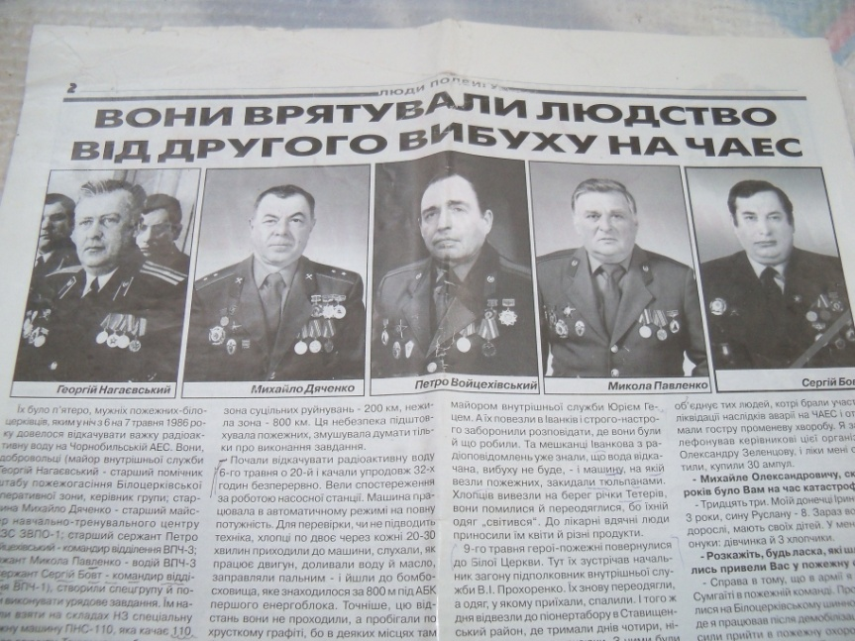
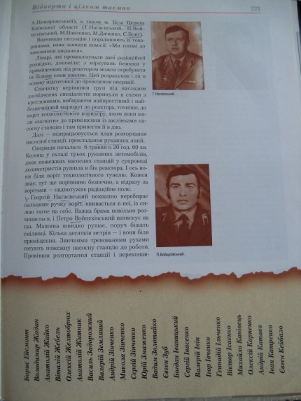
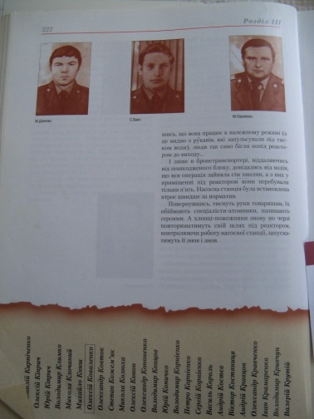
НАШІ ЗЕМЛЯКИ – ЛІКВІДАТОРИ АВАРІЇ НА ЧАЕС
30-РІЧЧЮ АВАРІЇ НА ЧОРНОБИЛЬСЬКІЙ АТОМНІЙ ЕЛЕКТРОСТАНЦІЇ ПРИСВЯЧУЄТЬСЯ…

Slide 3
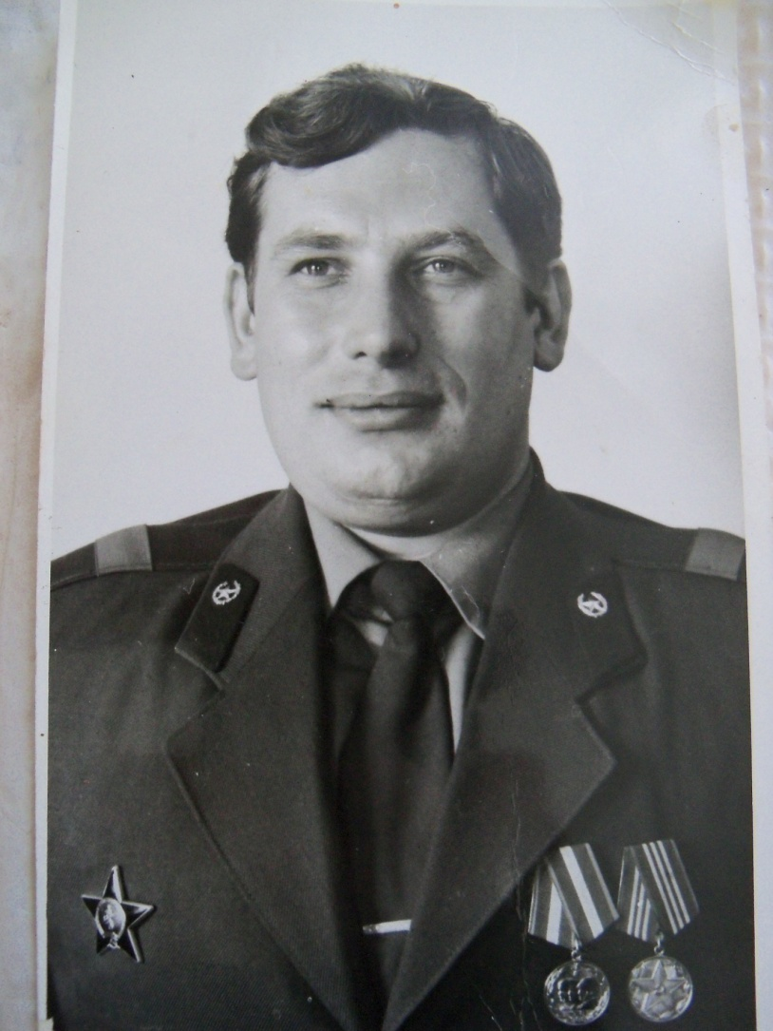
Безумство хоробрих –
Вогонь на вогонь;
І полум’я серця,
І вітер долонь.
Де подих і подвиг
В єдине злились,
Як рідна земля
І розбурхана вись…
Бовт Сергій Вікторович
(1959-2004)

Slide 4
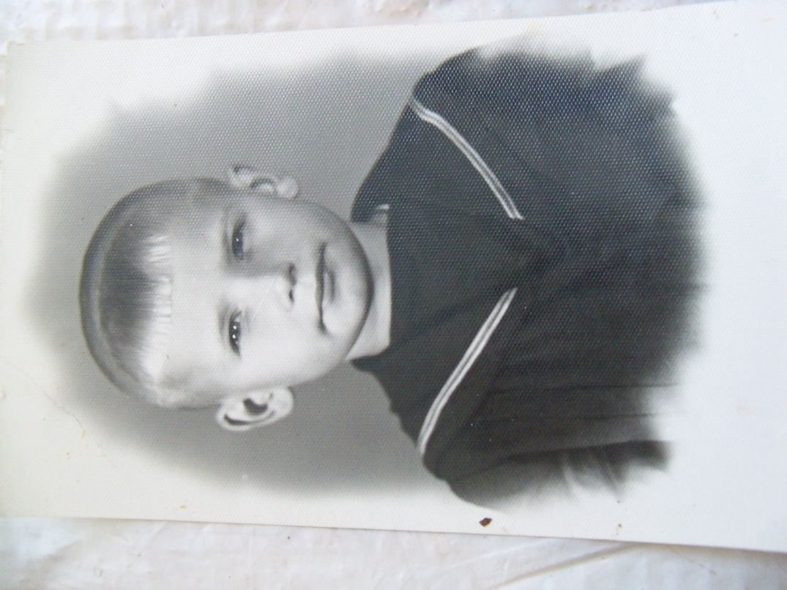
На старих фотографіях всі молоді.
За роками людина сама себе кличе.
У зіницях печалі, як в чорній воді,
Відбиваються люди, дерева, обличчя.
28 жовтня 1959 року в Білій Церкві народився Сергій Вікторович Бовт. Сім’я його проживала на Заріччі.

Slide 5
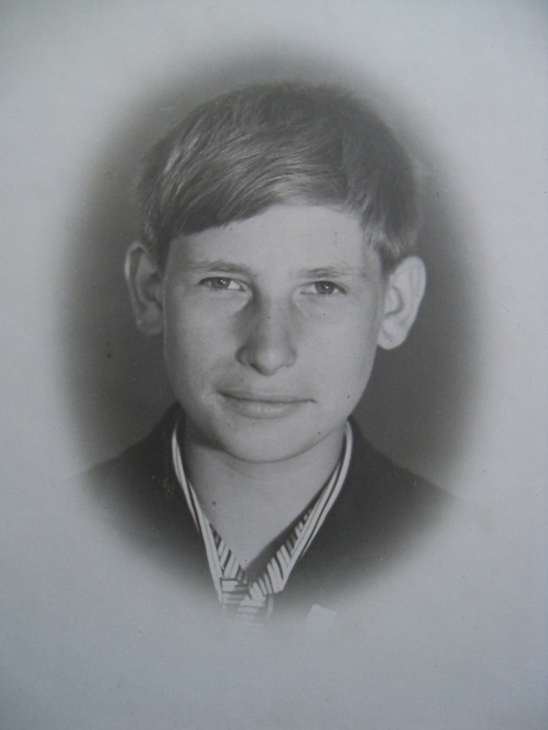
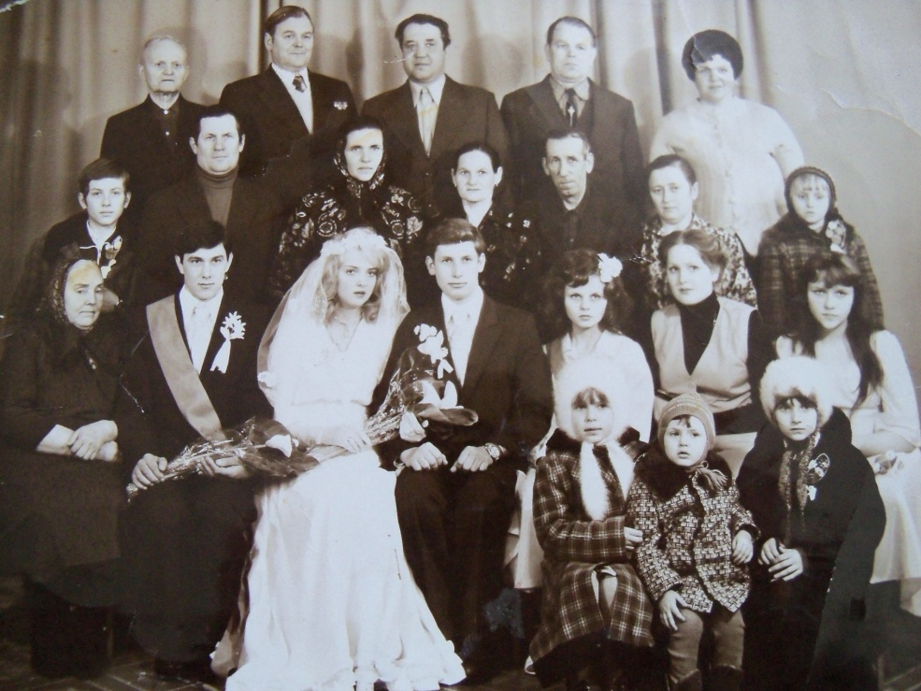
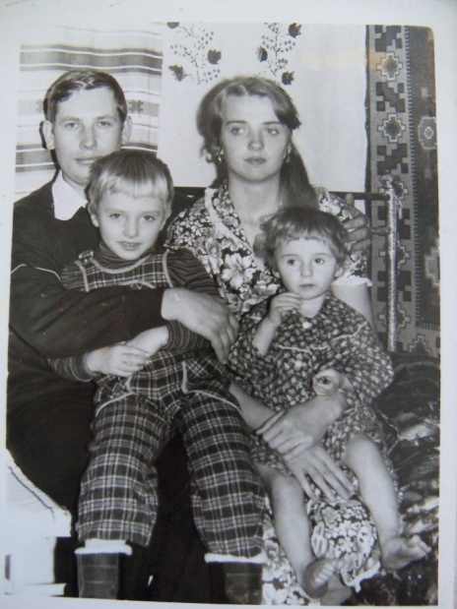
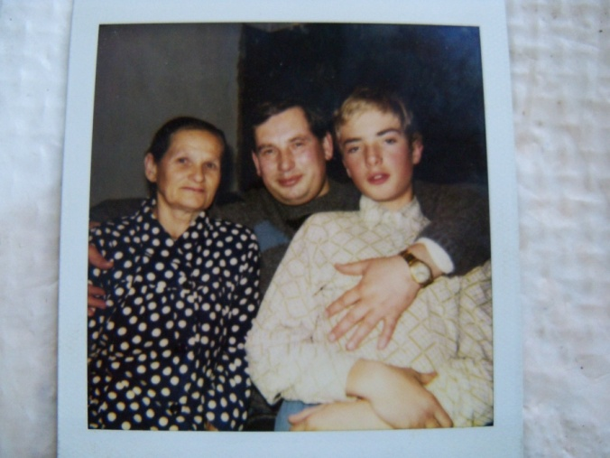
Навчався у Білоцерківській загальній школі № 17. Був товариським, мав багато друзів, займався спортом.

Slide 6
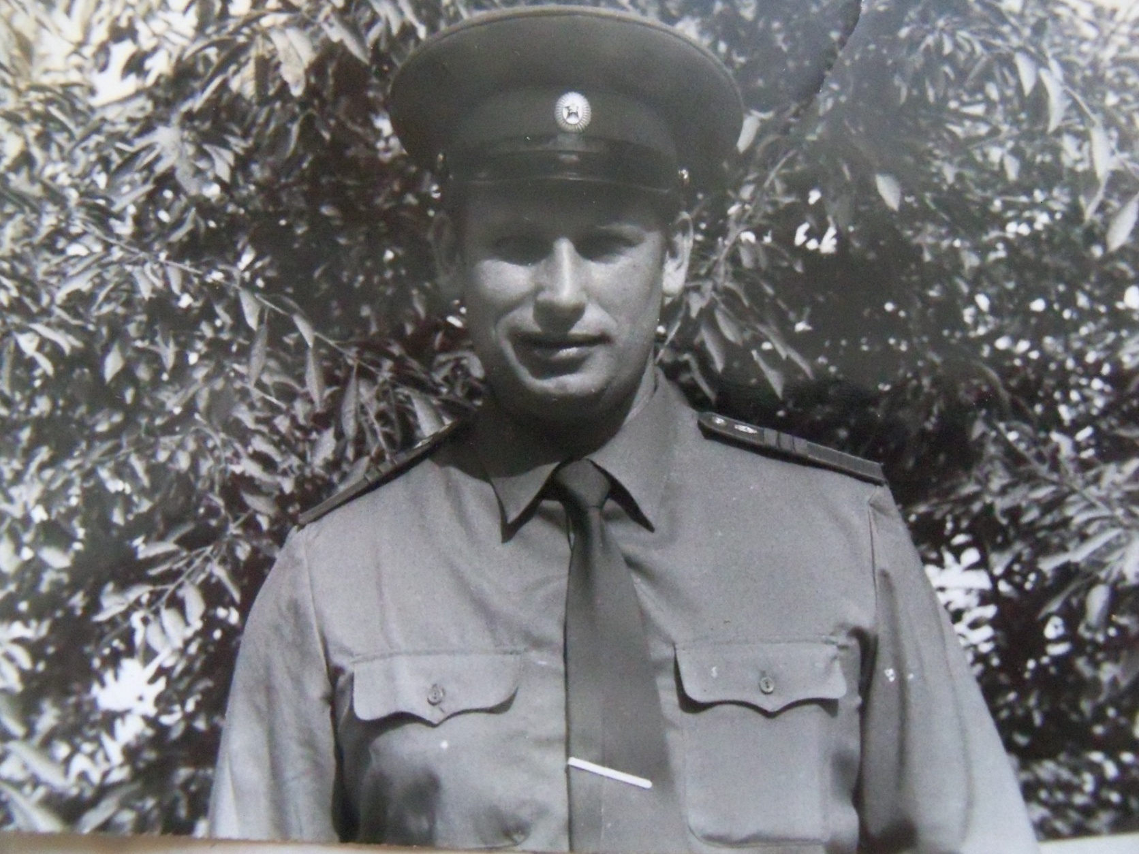
1977-1979 – служба в армії

Slide 7
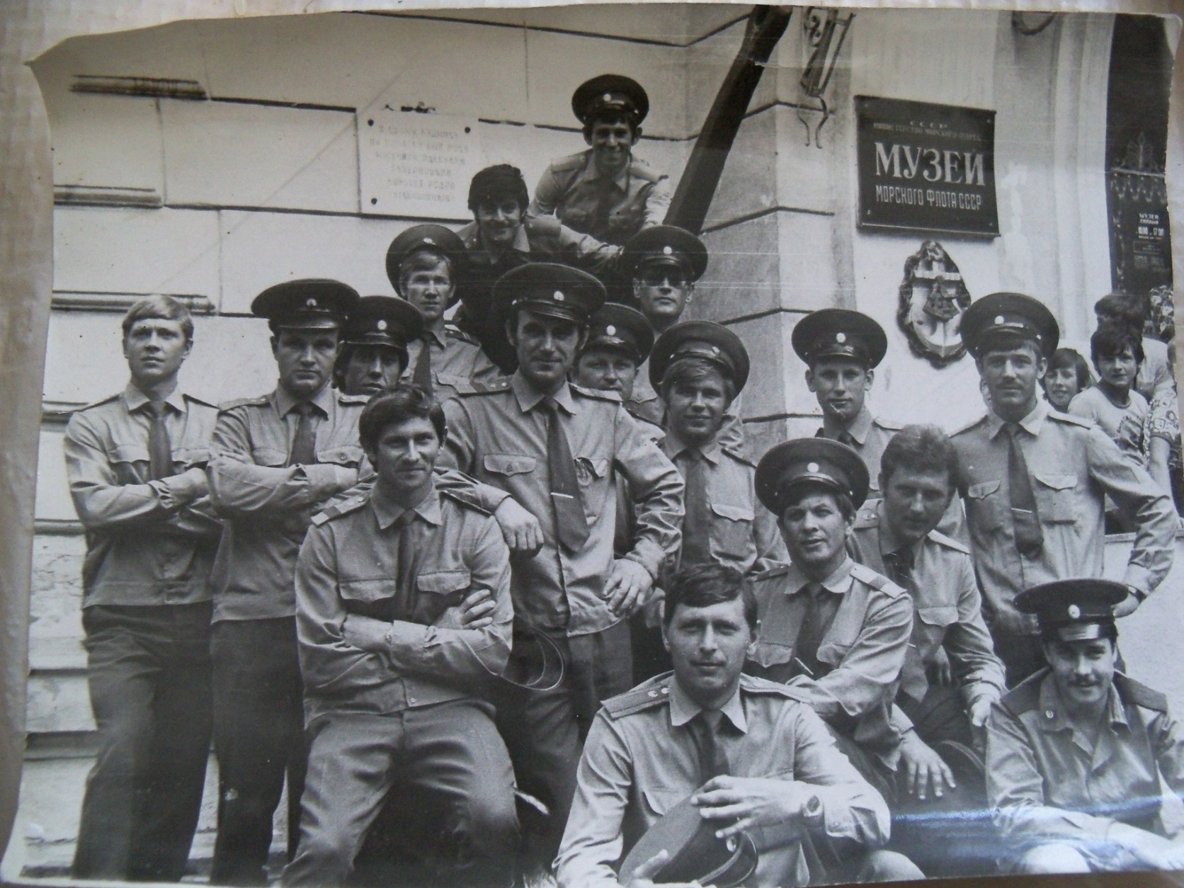
Школа пожежників. Місто Іллічівськ

Slide 8
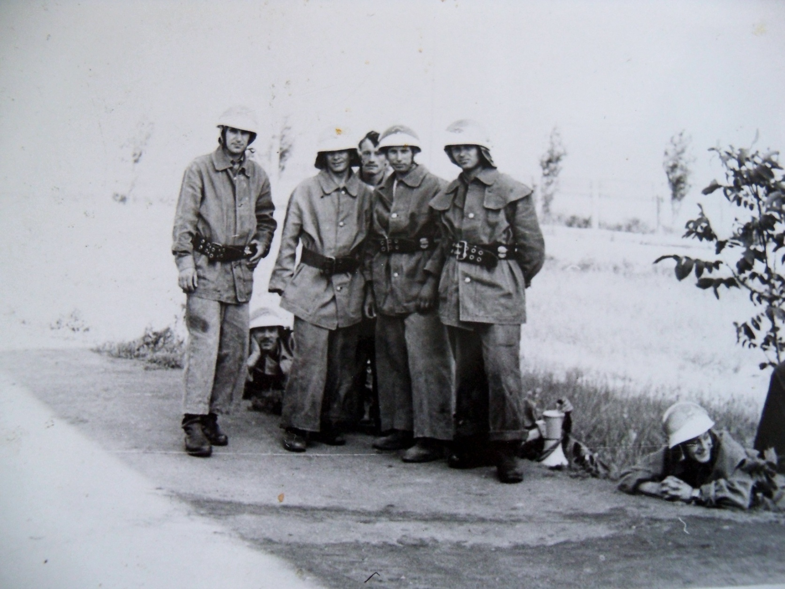
Роки навчання. Школа пожежників.

Slide 9
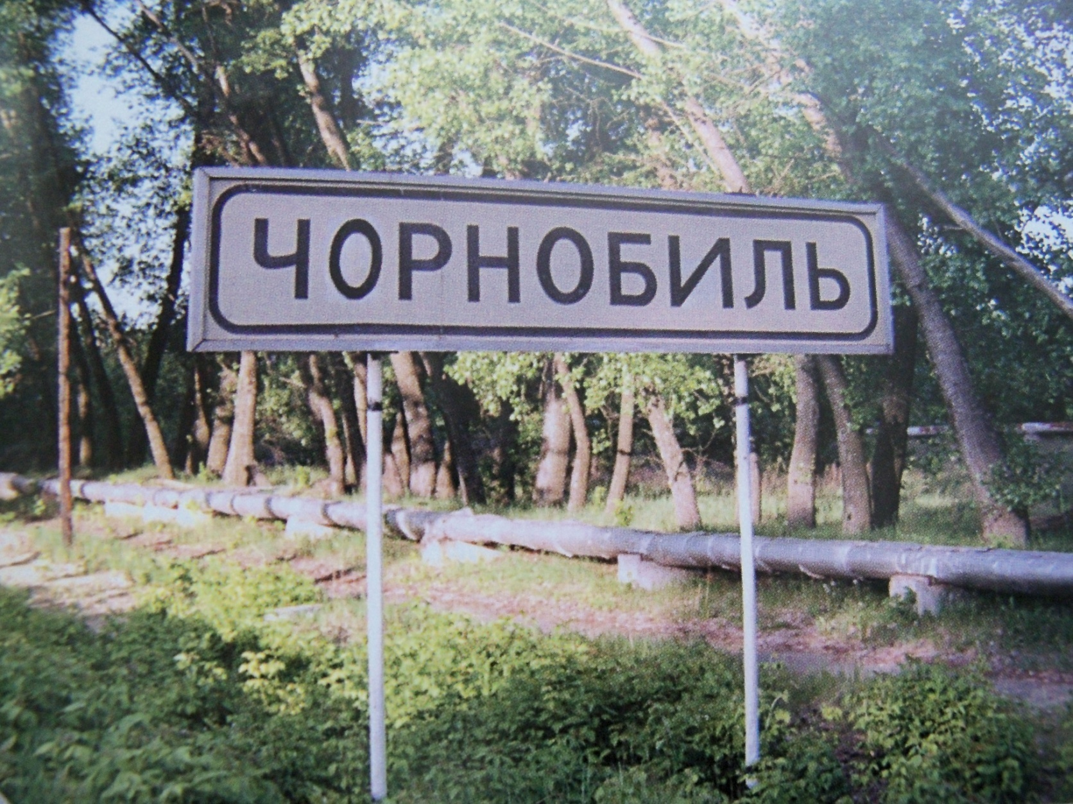
Країна ще нічого не знає. Довгі тривожні дні правда буде приглушена муром навчання. Ще більше часу буде потрібно, щоб реально осмислити те, що сталося

Slide 10
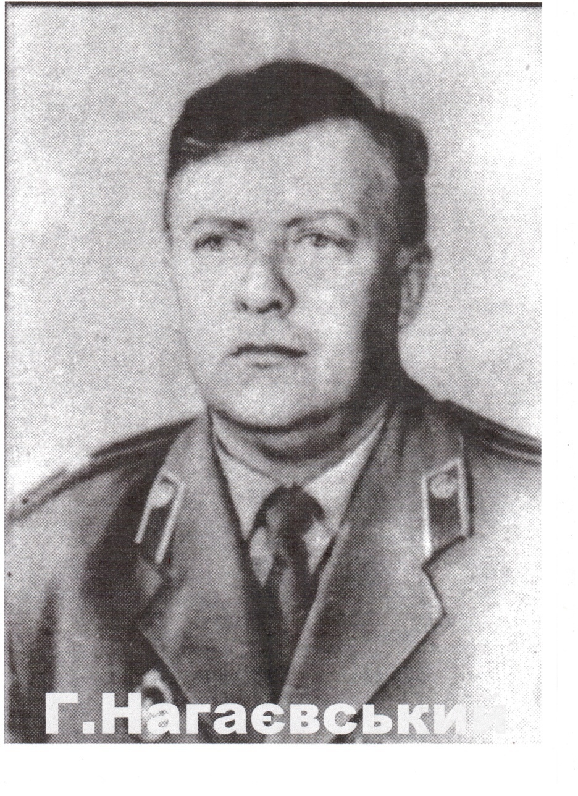
БОЙОВА ПЯТІРКА БІЛОЦЕРКІВСЬКИХ ПОЖЕЖНИКІВ

Slide 11
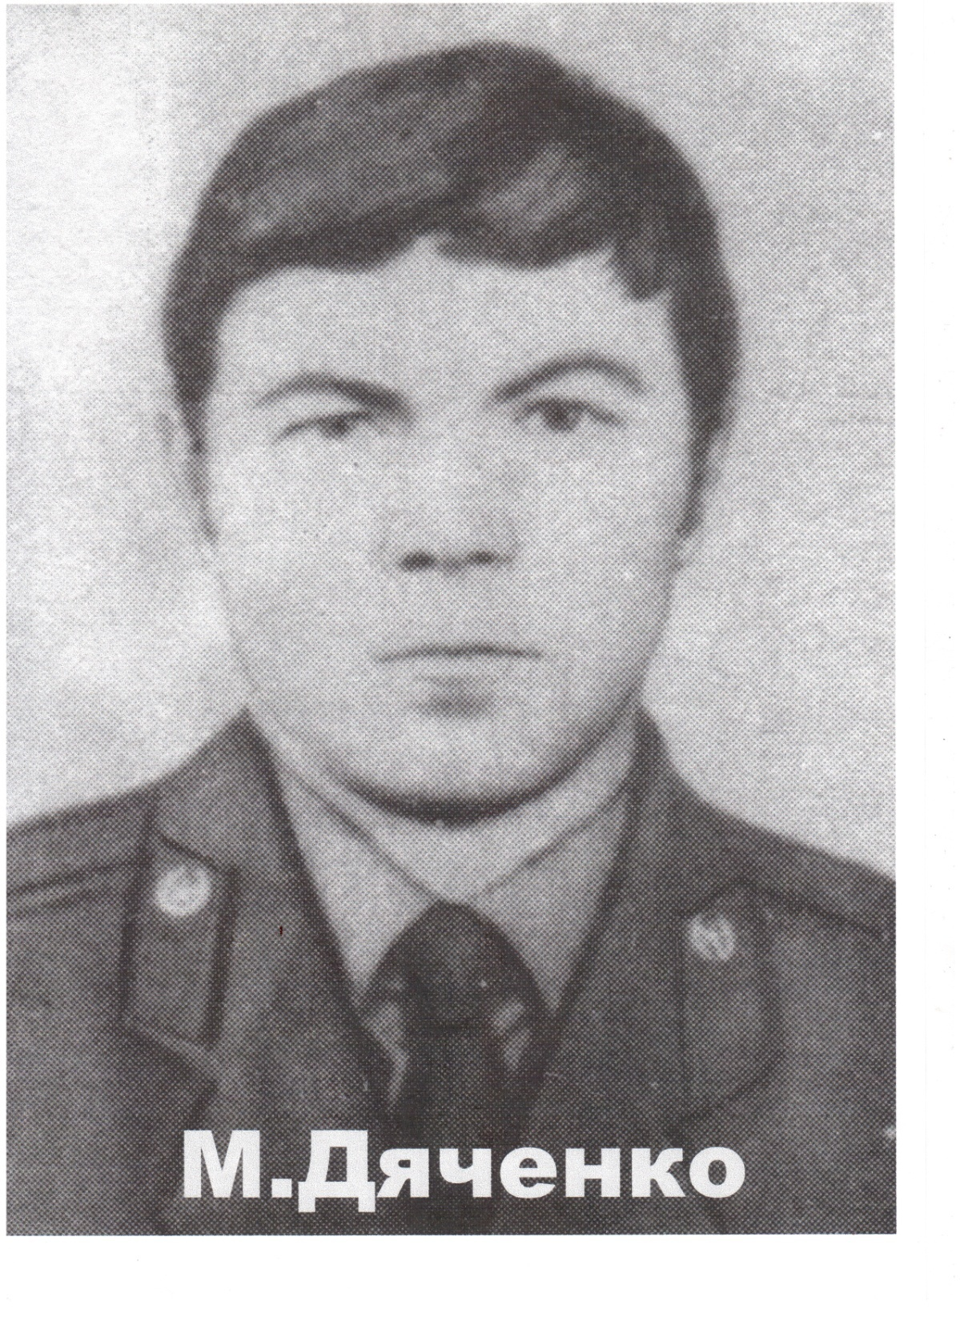

Slide 12
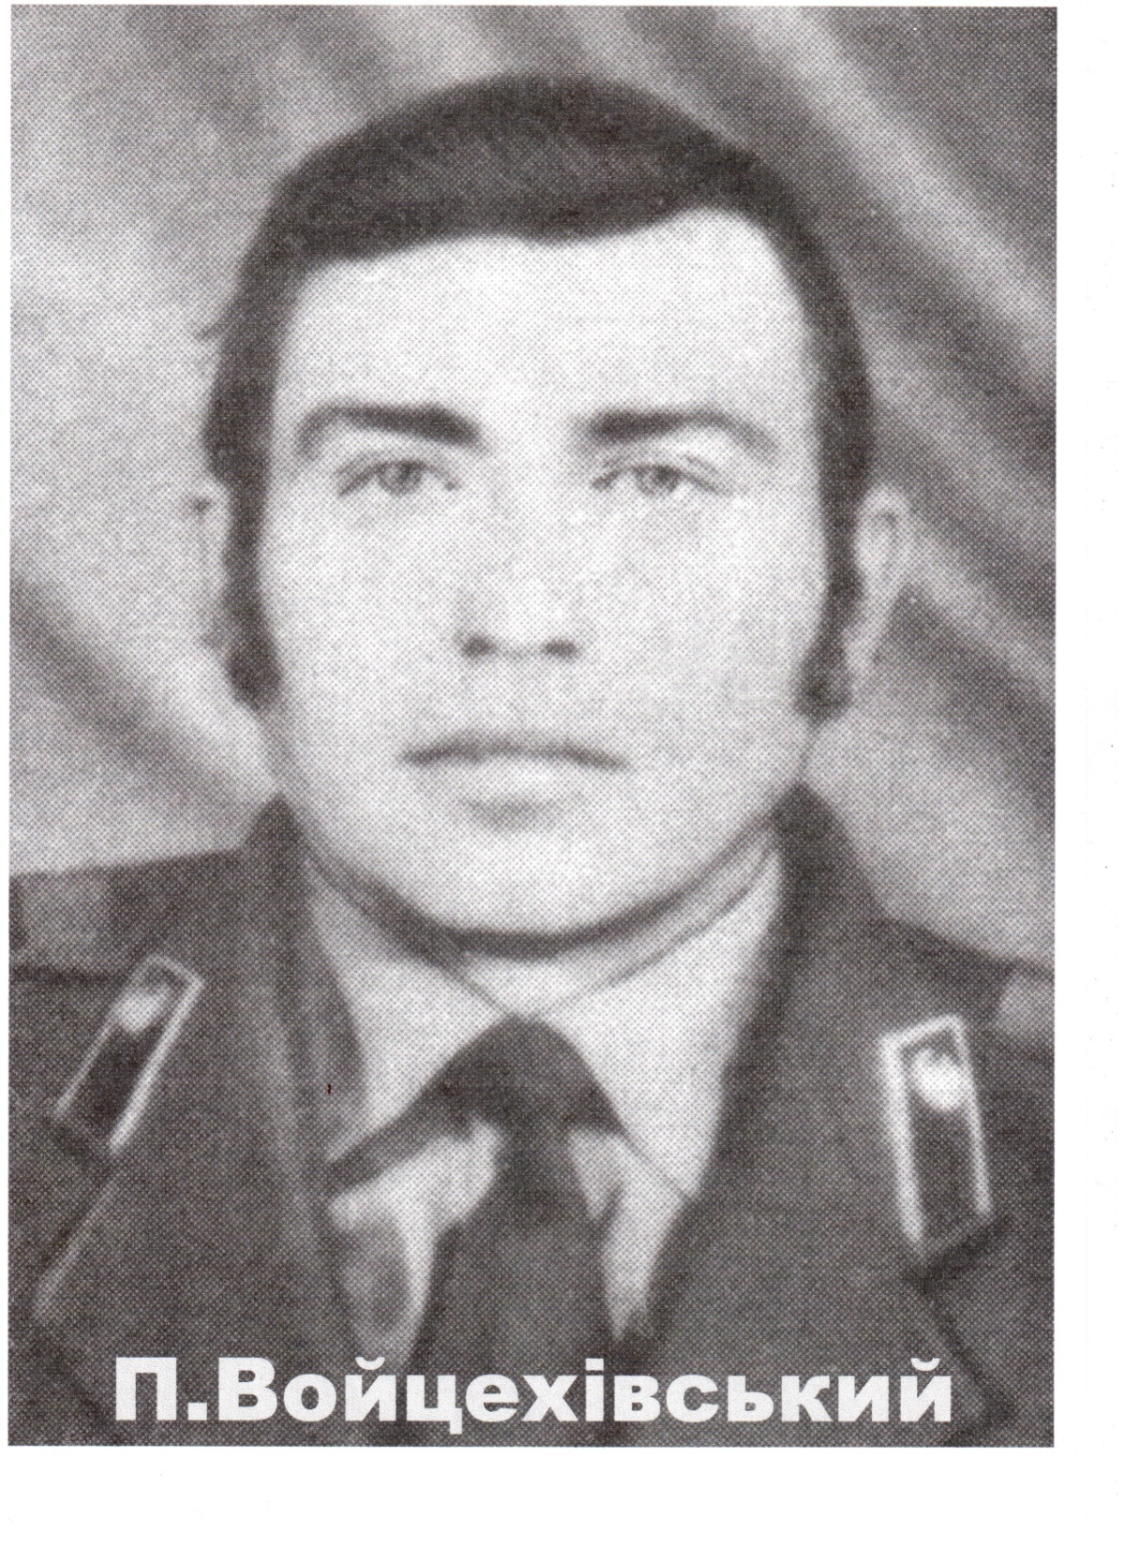

Slide 13
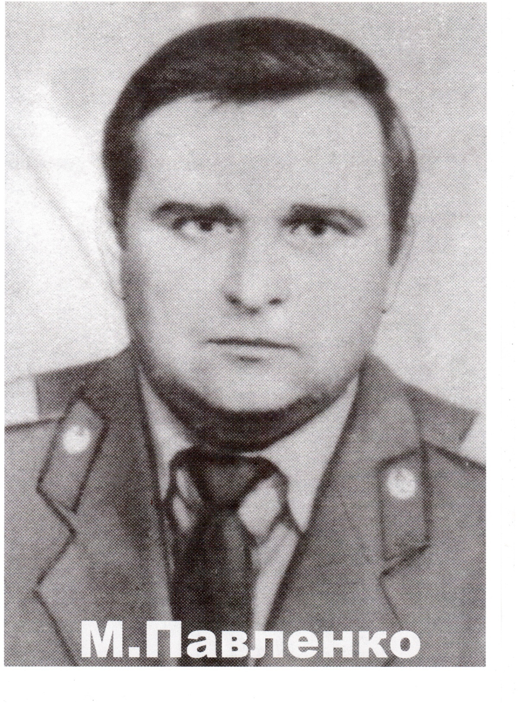

Slide 14
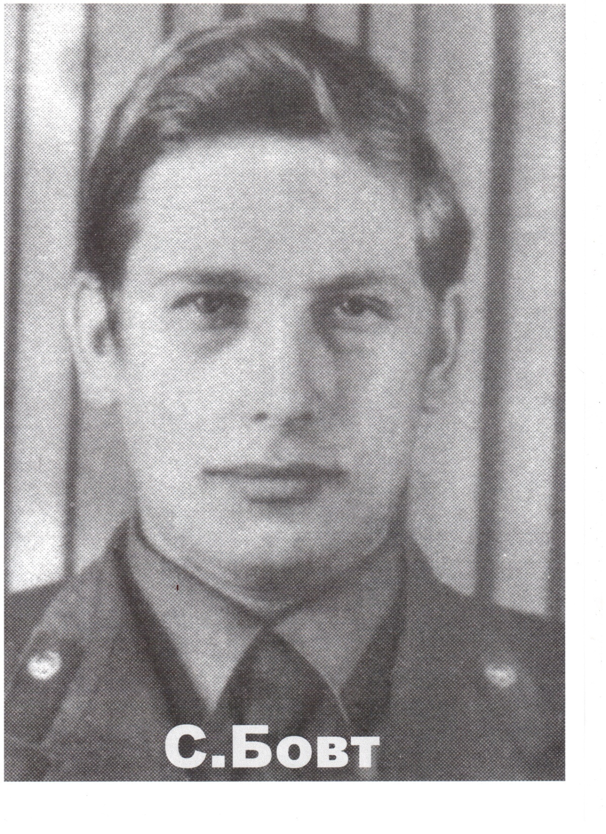

Slide 15
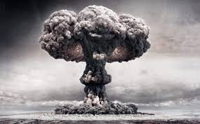

Slide 16
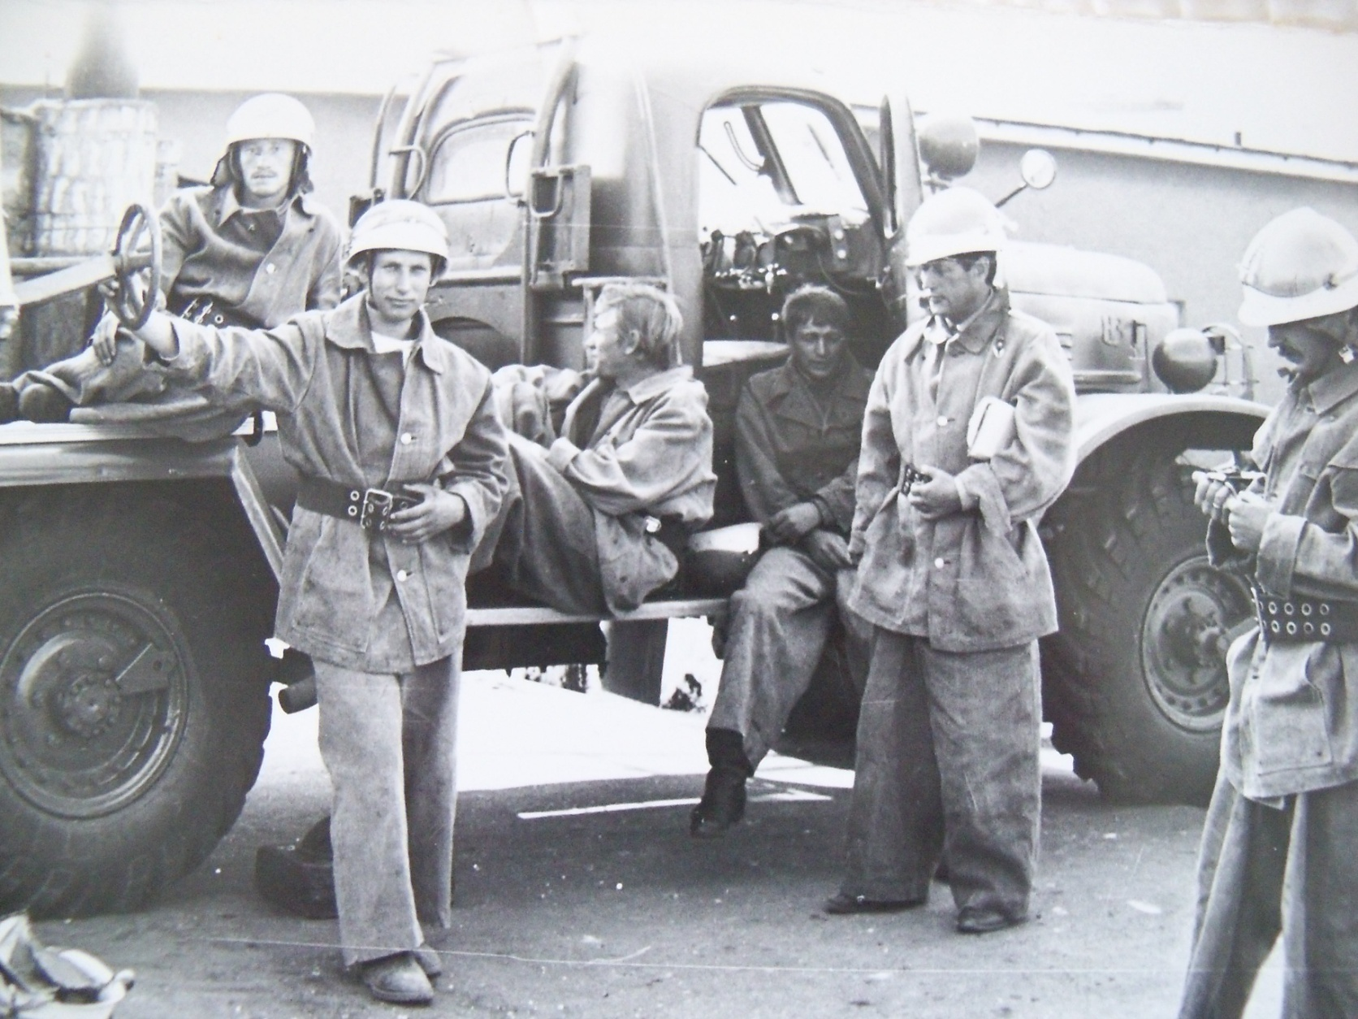
Білоцерківські пожежники-добровольці

Slide 17
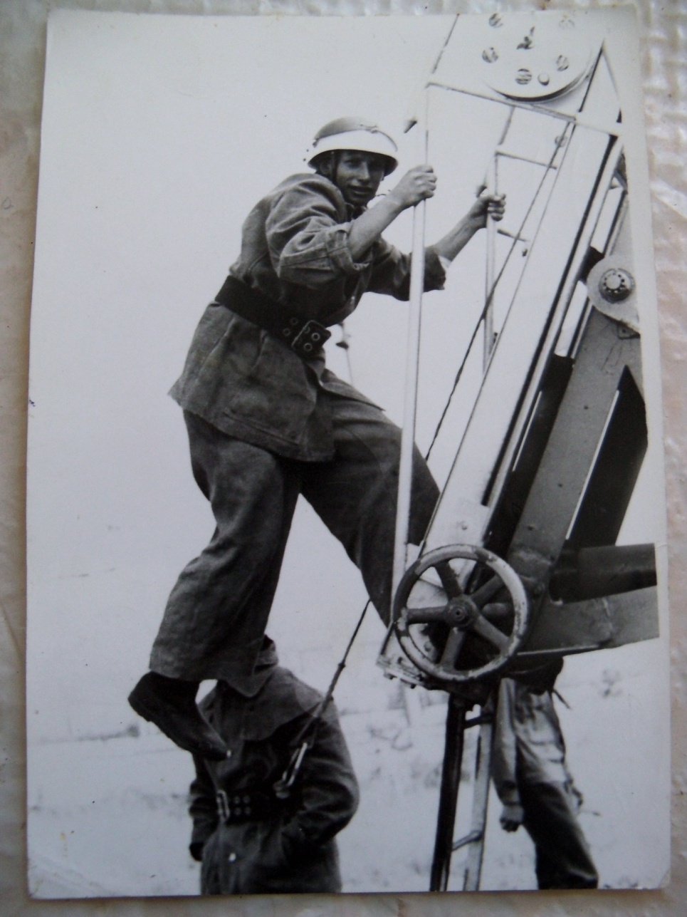
4 травня вночі прибули до міста Чорнобиля. Все почалося для них 6 травня. Потрібно було відкачати 72 тисячі кубометрів брудної води з-під зруйнованого реактора.

Slide 18
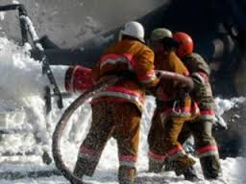
Для перевірки, чи не підводить техніка, хлопці по двоє кожні 20 хвилин бігли до машини, долаючи відстань 800 метрів туди й назад. Перехоплювало подих, обличчя покривалося яскравою ядерною засмагою. Нудило. Хитало.

Slide 19
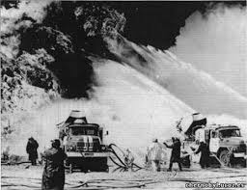
Ще збагнули не всі, і не вся, що вогонь смертоносний,
Що нечутно вбиває – і корінь, і землю, і цвіт.
Що не вийти дитинству на теплі ожинові роси,
Не знайти на світанку над Прип’яттю вчора залишений слід.
Сергій Бовт і Микола Павленко, повзаючи на колінах у радіоактивній воді, голими руками заміняли пожежні рукави (рукавиці зняли, бо в них незручно було працювати).

Slide 20
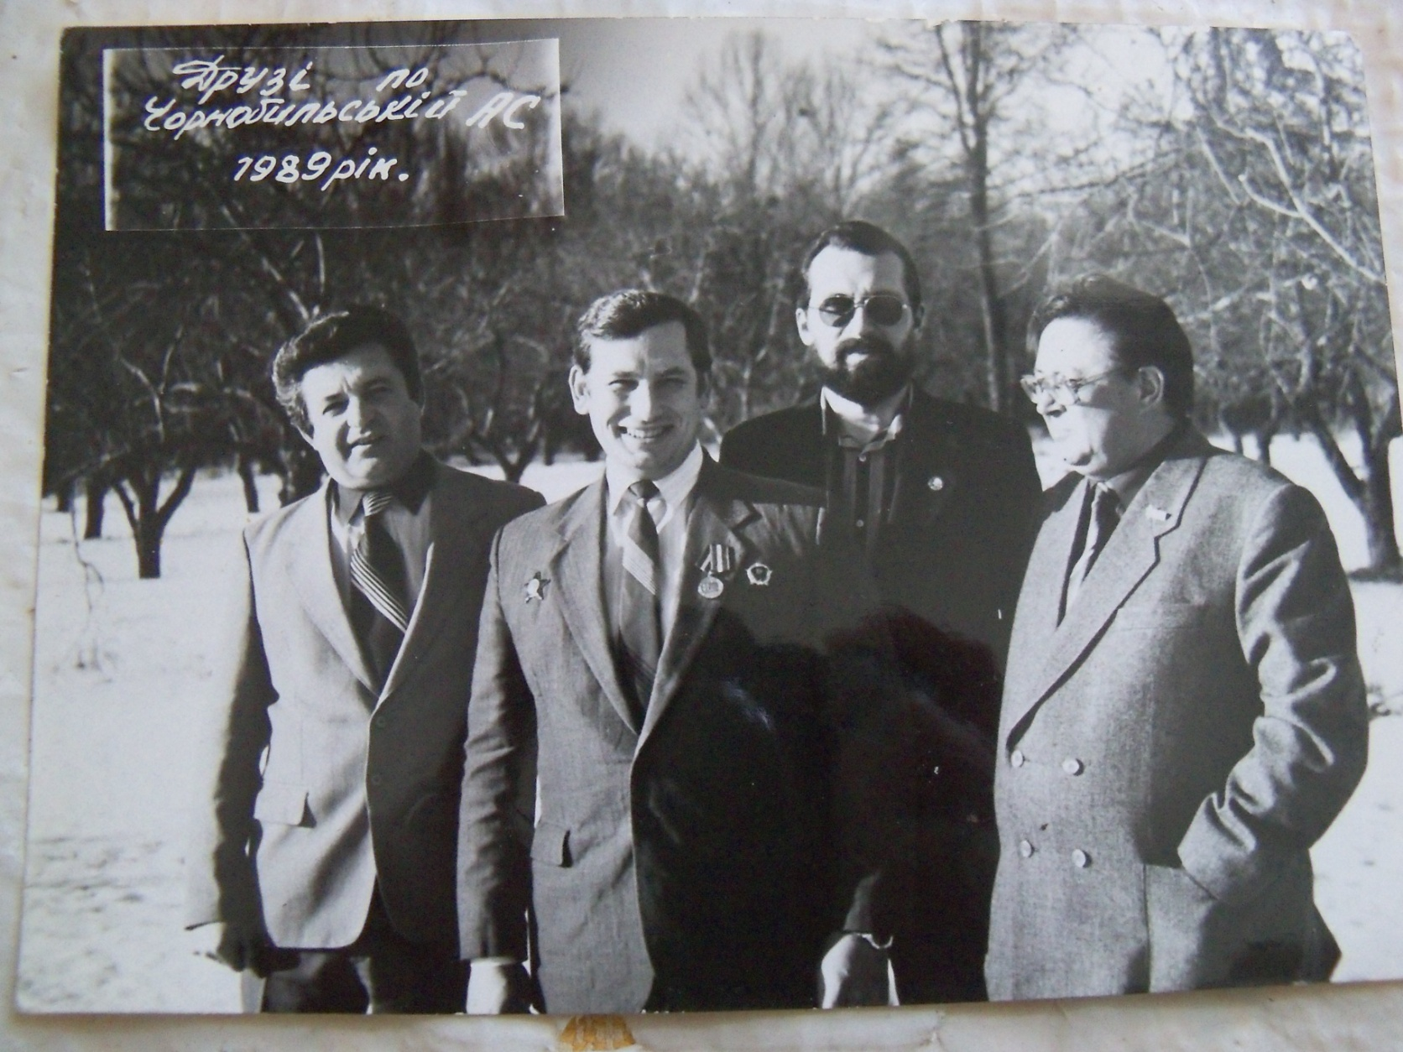
Сергій Бовт по центру.

Slide 21
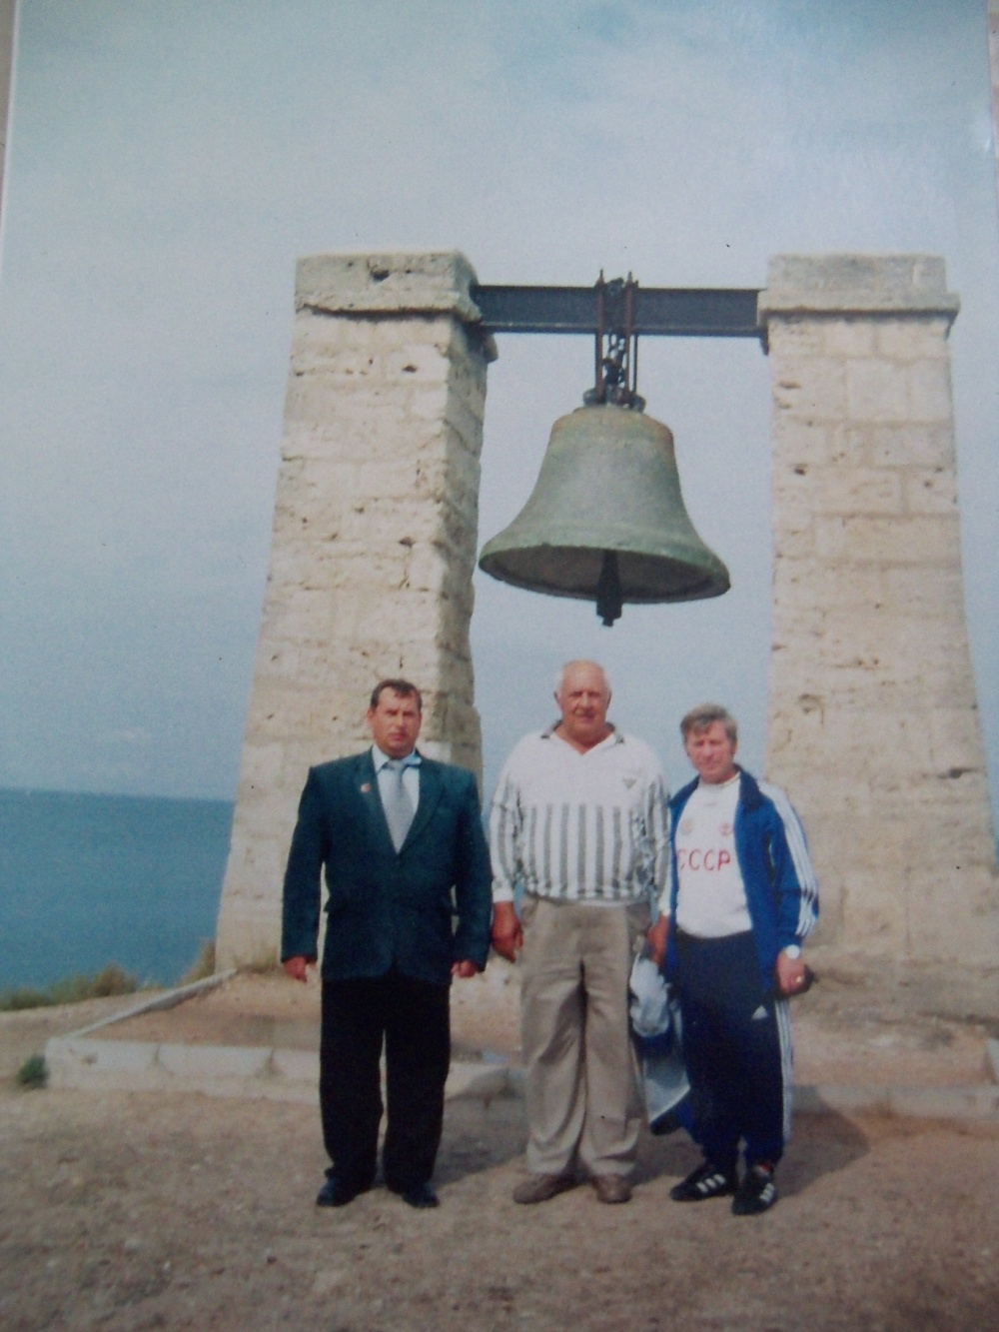
Птахи складають гімн весні.
Всміхаються до сонця квіти.
А пам’ять лине в моторошні дні.
Гудуть жорстокі дзвони квітня.

Slide 22
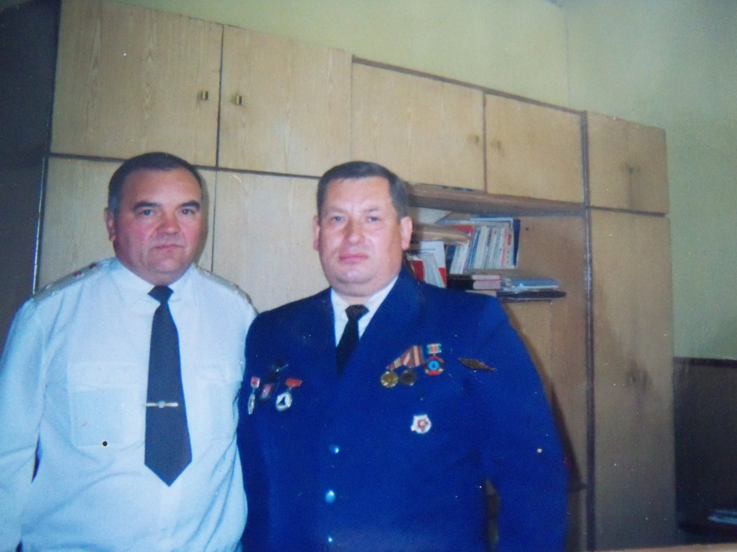
За днями дні, мина повільно рік,
За днями дні – і другого немає.
Нехай же лихо наше проминає
І в світі не повториться вовік.

Slide 23
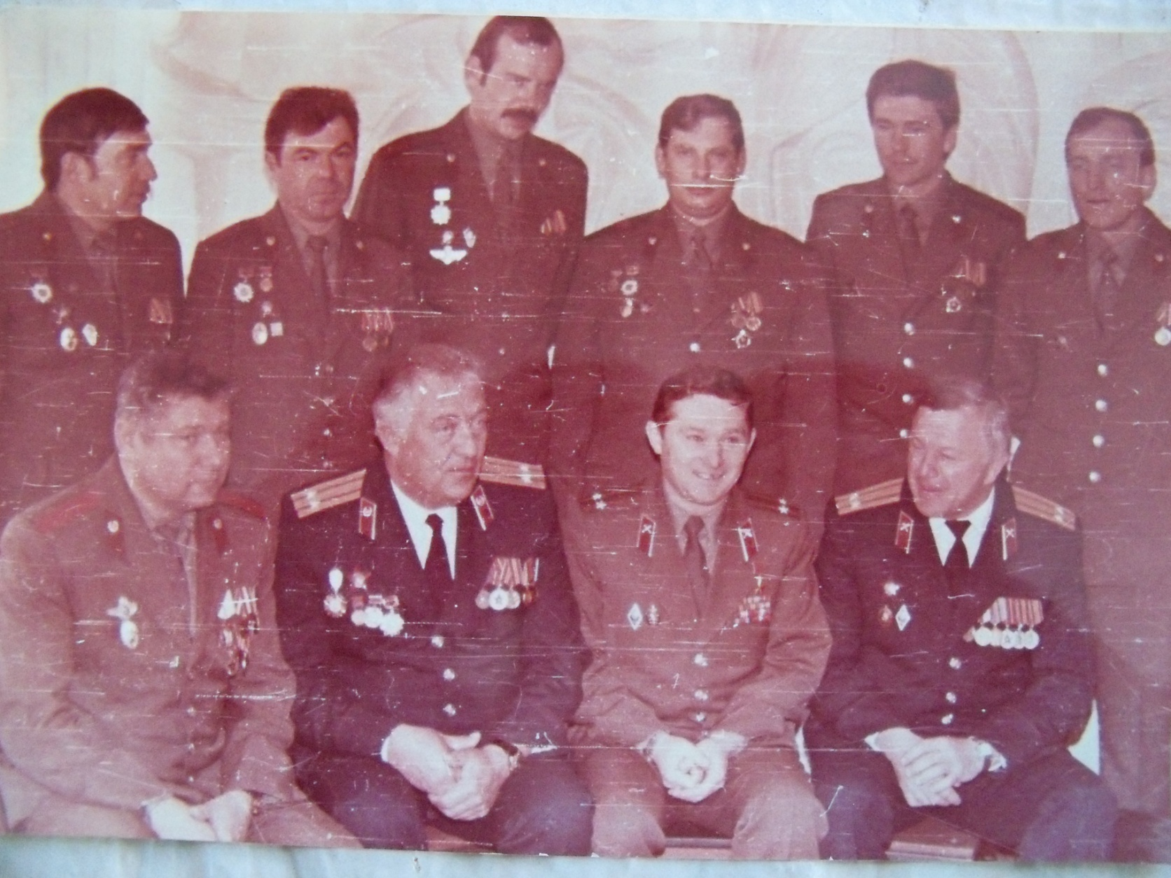
Хай стане мир міцнішим у стократ.
Хай над землею чисте небо буде.
Чорнобиль – попередження, набат,
Його уроків людство не забуде.

Slide 24
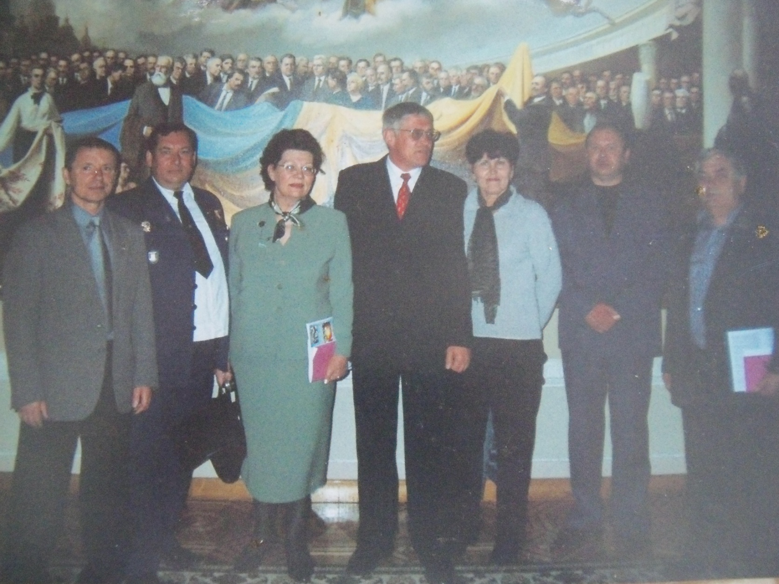
Кожен із п‘ятірки отримав: “Орден Червоної зірки”, орден “За мужність” ІІІ ступеня, відзнаку “За відвагу в надзвичайній ситуації”, “Почесну відзнаку МНС України”, пожежну нагороду “За мужність”.

Slide 25
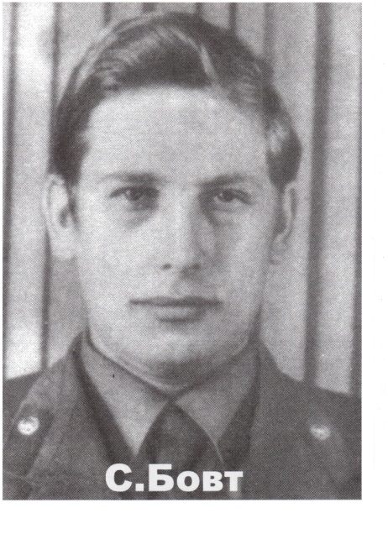
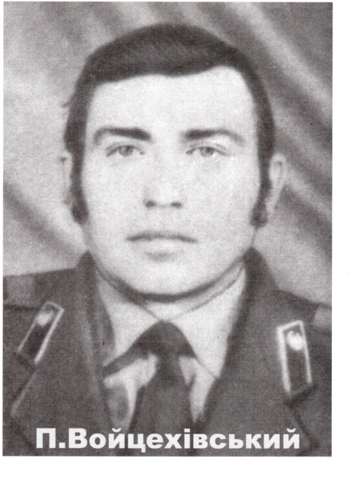
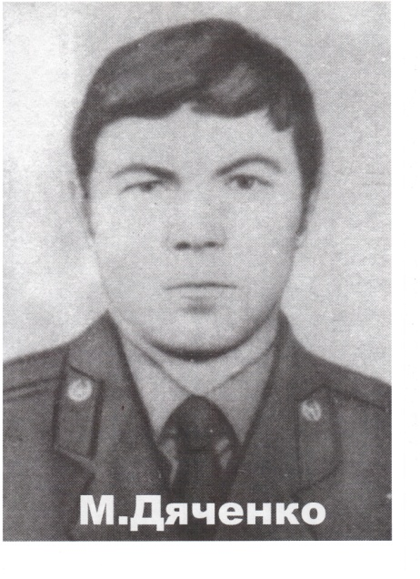
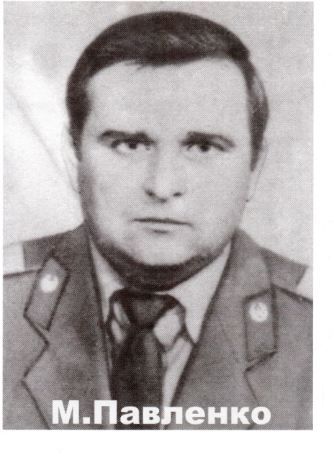
А дума людська
Пам’ятатиме вас.
А пам’ять людська
Повертатиме вас…
1 жовтня 1998 року героїчна п’ятірка внесена до “Золотого фонду” міста Біла Церква.

